Slide 1
AMS飞行时间探测器的粒子速度非线性重建方法研究
——有磁场任意方向入射

Slide 2
目录
该阶段研究中使用的参数
研究方法
结果

Slide 3
该阶段研究中使用的部分参数*
存在磁场$B=0.14T$，方向为$y$轴
*：除提到的参数外，其余所有参数与前一阶段相同

Slide 4
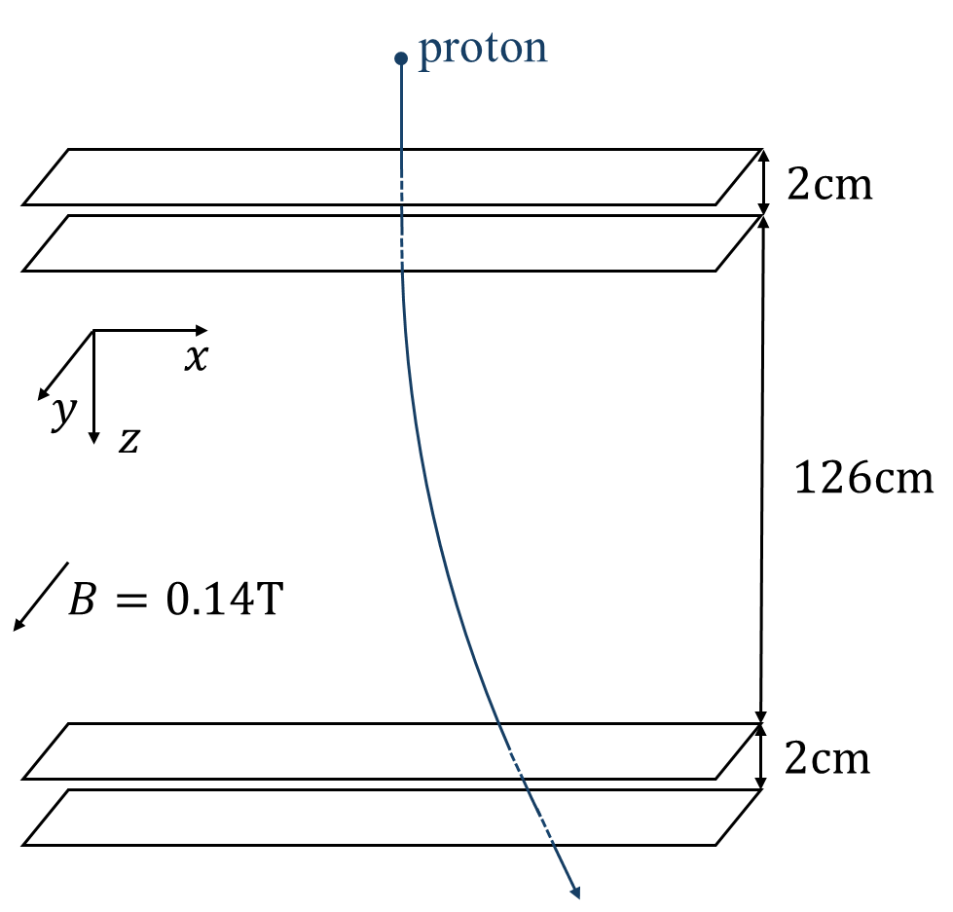
研究方法
增加磁场后，粒子将会在垂直于磁场方向做圆周运动，平行于磁场方向做直线运动，整体如图1
下仍按照
传播
测量
重建
介绍本阶段的研究方法
图1：粒子轨迹示意图

Slide 5
研究方法@传播
在AMS中，存在一强度为$0.14T$的偶极子形状的磁场。为了简化模型，该磁场在本研究中被视为匀强磁场，其方向恒为坐标轴$y$轴。
在磁场中，粒子受到洛伦兹力
 | $$\vec{F}=q\vec{v}×\vec{B}$$ | $$\left(1\right)$$
由于洛伦兹力仅与速度垂直于磁场方向的分量有关，因此可将粒子的运动分解为
1. 垂直于磁场平面的内匀速*圆周运动
2. 平行于磁场方向的匀速*直线运动
*：能量损失仅在闪烁体探测器内发生，而每层探测器均较薄，因此，为简化模型，将整个运动视为了多个区间的匀速运动，每个区间的速度变化为突变。

Slide 6
研究方法@传播
由于磁场沿$y$轴，因此粒子速度 $\vec{v}=\left(v_{x}, v_{y}, v_{z}\right)$ 可以分解为 $\vec{v_{⊥}}=(v_{x}, 0, v_{z})$ 和 $\vec{v_{∥}}=\left(0, v_{y}, 0\right)$。
首先分析$\vec{v_{⊥}}$产生的行为
匀速圆周运动满足
 | $$F=m\frac{v^{2}}{r}$$ | $$\left(2\right)$$
则由式$\left(1\right)$、式$\left(2\right)$，有半径
 | $$r=\frac{m\left|\vec{v_{⊥}}\right|}{q\left|\vec{B}\right|}$$ | $$\left(3\right)$$
其正负号由粒子电荷决定，代表不同的偏转方向。

Slide 7
研究方法@传播
此外，匀速圆周运动也满足
 | $$\vec{F}=m\vec{a}$$ | $$\left(4\right)$$
其中$\vec{a}$恒指向圆心，则通过式$\left(1\right)$、式$\left(4\right)$，有由粒子指向圆心的单位矢量$\vec{u_{r}}$
 | $$\vec{u_{r}}=k⋅q\vec{v}×\vec{B}$$ | $$\left(5\right)$$
其中$k$为正实数，起归一化作用。令$\vec{B}=\left(0, B, 0\right)$，则式$\left(5\right)$化为
 | $$\vec{u_{r}}=k⋅qB\left(−v_{z}, 0, v_{x}\right)$$ | $$\left(6\right)$$
因此，有半径矢量（方向为沿径向向内）
 | $$\vec{r}=r⋅\vec{u_{r}}$$ | $$\left(7\right)$$

Slide 8
研究方法@传播
又粒子初始*位置$P\left(x_{0}, y_{0}, z_{0}\right)$已知，则该圆周运动的圆心$C\left(x_{c}, y_{c}, z_{c}\right)$
 | $$C=P+\vec{r}$$ | $$\left(8\right)$$
为方便描述，令$x^{′}=x$，$y^{′}=z$，则在$x^{′}y′$平面内
 | $$\left\{\begin{aligned}x_{t}^{′}=x_{c}^{′}+r\cos\left(ωt+θ_{0}\right) \\ y_{t}^{′}=y_{c}^{′}+r\sin\left(ωt+θ_{0}\right)\end{aligned}\right.$$ | $$\left(9\right)$$
其中，$θ_{0}$**可由初始位置得出
 | $$θ_{0}=\arctan\left(\frac{y_{0}^{′}−y_{c}^{′}}{x_{0}^{′}−x_{c}^{′}}\right)$$ | $$\left(10\right)$$
*：初始指粒子最初的设定值，或从上一个闪烁体探测器出射时的值。即初始指的是每个区间的最初，而不是整个模拟的最初。下同。
* *：$θ_{0}$是区分象限的，并不能通过数学$arctan$函数直接求得。实际计算过程中，在此处使用$TMath∷ATan2\left(y_{0}^{′}−y_{c}^{′},x_{0}^{′}−x_{c}^{′}\right)$函数进行计算。

Slide 9
研究方法@传播
从初始位置以初始速度进行传播，经过$z=z_{i}$（$y′=y_{i}^{′}$）时，被闪烁体探测器探测，此时，粒子转过的角度$θ$
 | $$θ=\arcsin\left(\frac{y_{i}^{′}−y_{c}}{r}\right)−θ_{0}$$ | $$\left(11\right)$$
因此，则粒子耗时$t$
 | $$t=\frac{θ}{ω}$$ | $$\left(12\right)$$
这里的$ω$与式$\left(9\right)$中相同，为匀速圆周运动的角速度，满足
 | $$ω=\frac{\left|\vec{v}\right|}{r}$$ | $$\left(13\right)$$

Slide 10
研究方法@传播
此时，粒子在垂直平面内的位置$\left(x^{′}, y^{′}\right)$可通过式$\left(9\right)$精确求出。
将式$\left(9\right)$对时间求导，即可得到速度
 | $$\left\{\begin{aligned}v_{x^{′}t}=−rω\sin\left(ωt+θ_{0}\right) \\ v_{y^{′}t}=rω\cos\left(ωt+θ_{0}\right)\end{aligned}\right.$$ | $$\left(14\right)$$
同时，粒子在垂直平面的轨迹长度满足
 | $$s_{⊥}=rθ$$ | $$\left(15\right)$$

Slide 11
研究方法@传播
接下来分析$\vec{v_{∥}}$产生的行为
该方向上不受磁场作用，满足
 | $$\vec{v_{∥}}≡\left(0, v_{y0}, 0\right)$$ | $$\left(16\right)$$
粒子在平行直线上的轨迹长度满足
 | $$s_{∥}=\left|\vec{v_{∥}}\right|t$$ | $$\left(17\right)$$
自此，粒子的传播距离*
 | $$L=\sqrt{s_{⊥}^{2}+s_{∥}^{2}}$$ | $$\left(18\right)$$
*：表达式正确性证明见附录——匀速螺旋运动的分解

Slide 12
研究方法@传播
最后，还需注意到，在第二阶段中，最可能能损
 | $$Δ_{p}=ξ\left[\ln{\frac{2mc^{2}β^{2}γ^{2}}{I}}+\ln{\frac{ξ}{I}}+j−β^{2}−δ\left(βγ\right)\right]$$ | $$\left(19\right)$$
其中$ξ$是一个与厚度相关的函数。现在需要将其中的厚度定义为粒子在传播方向上的厚度，而不仅是材料厚度。
现在，研究方法即可正确处理有磁场的情况。

Slide 13
研究方法@测量&重建
本阶段测量方法和重建方法与上一阶段相同，不再赘述。

Slide 14
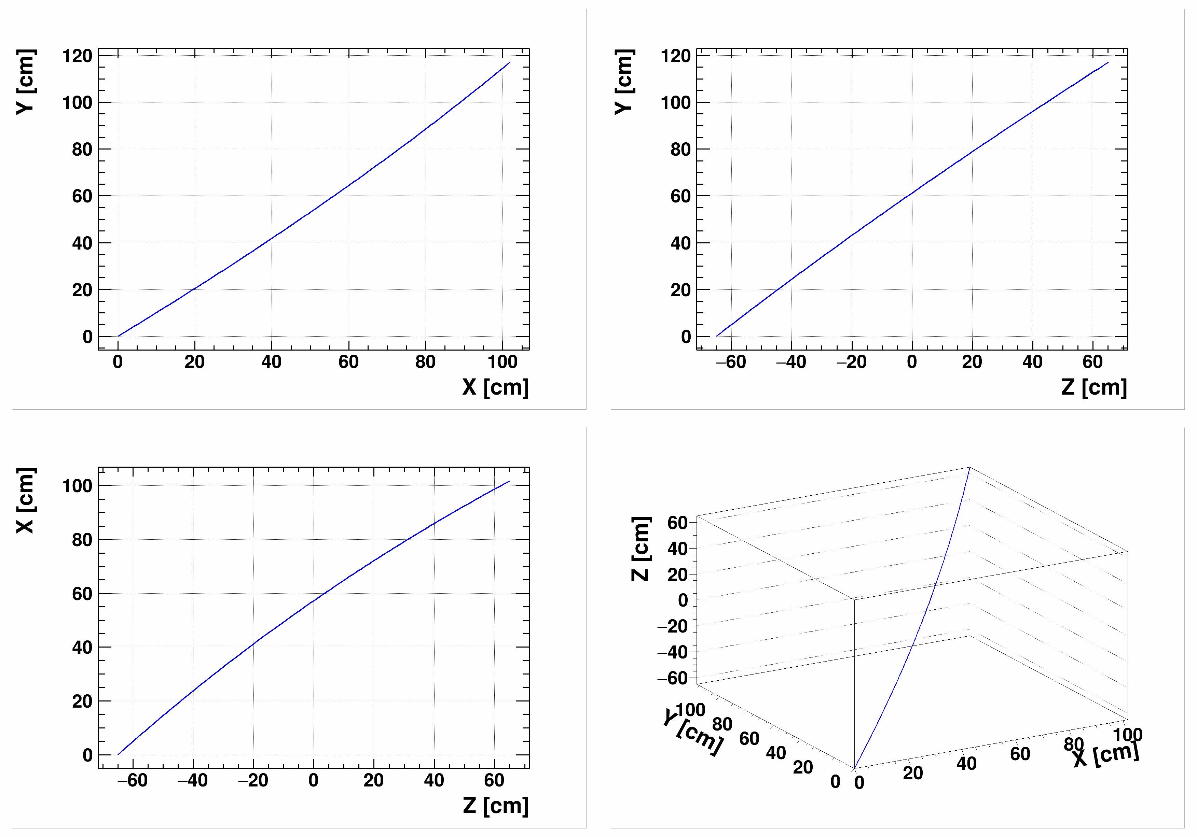
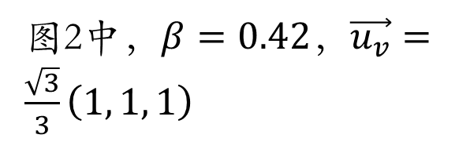
结果
1. 轨迹展示
图2中，$β=0.42$，$\vec{u_{v}}=\frac{\sqrt{3}}{3}\left(1, 1, 1\right)$
图2：粒子轨迹

Slide 15
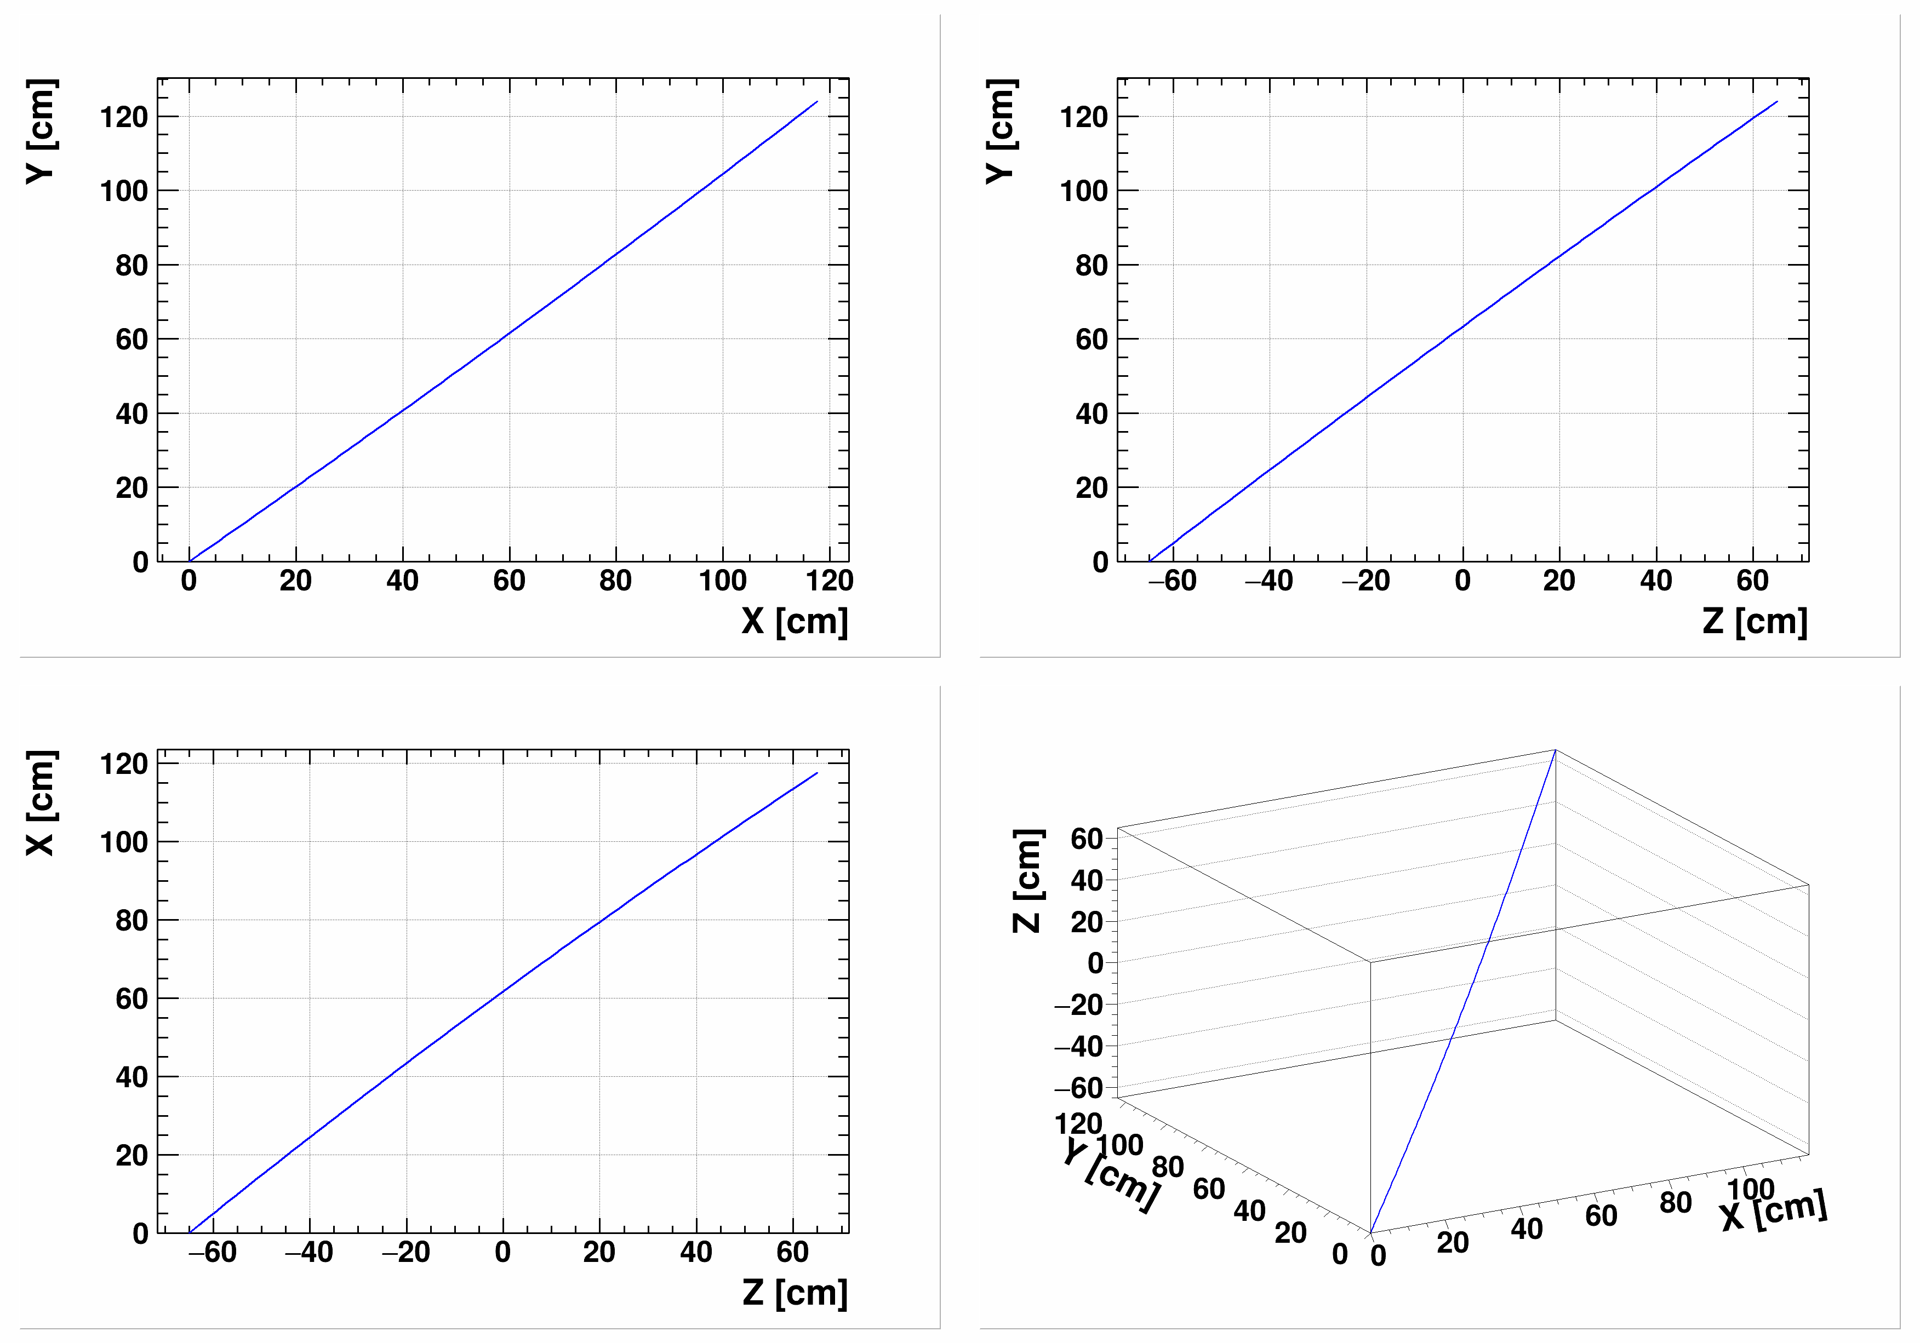
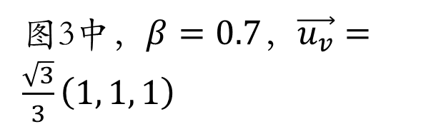
结果
1. 轨迹展示
图3中，$β=0.7$，$\vec{u_{v}}=\frac{\sqrt{3}}{3}\left(1, 1, 1\right)$
图3：粒子轨迹

Slide 16
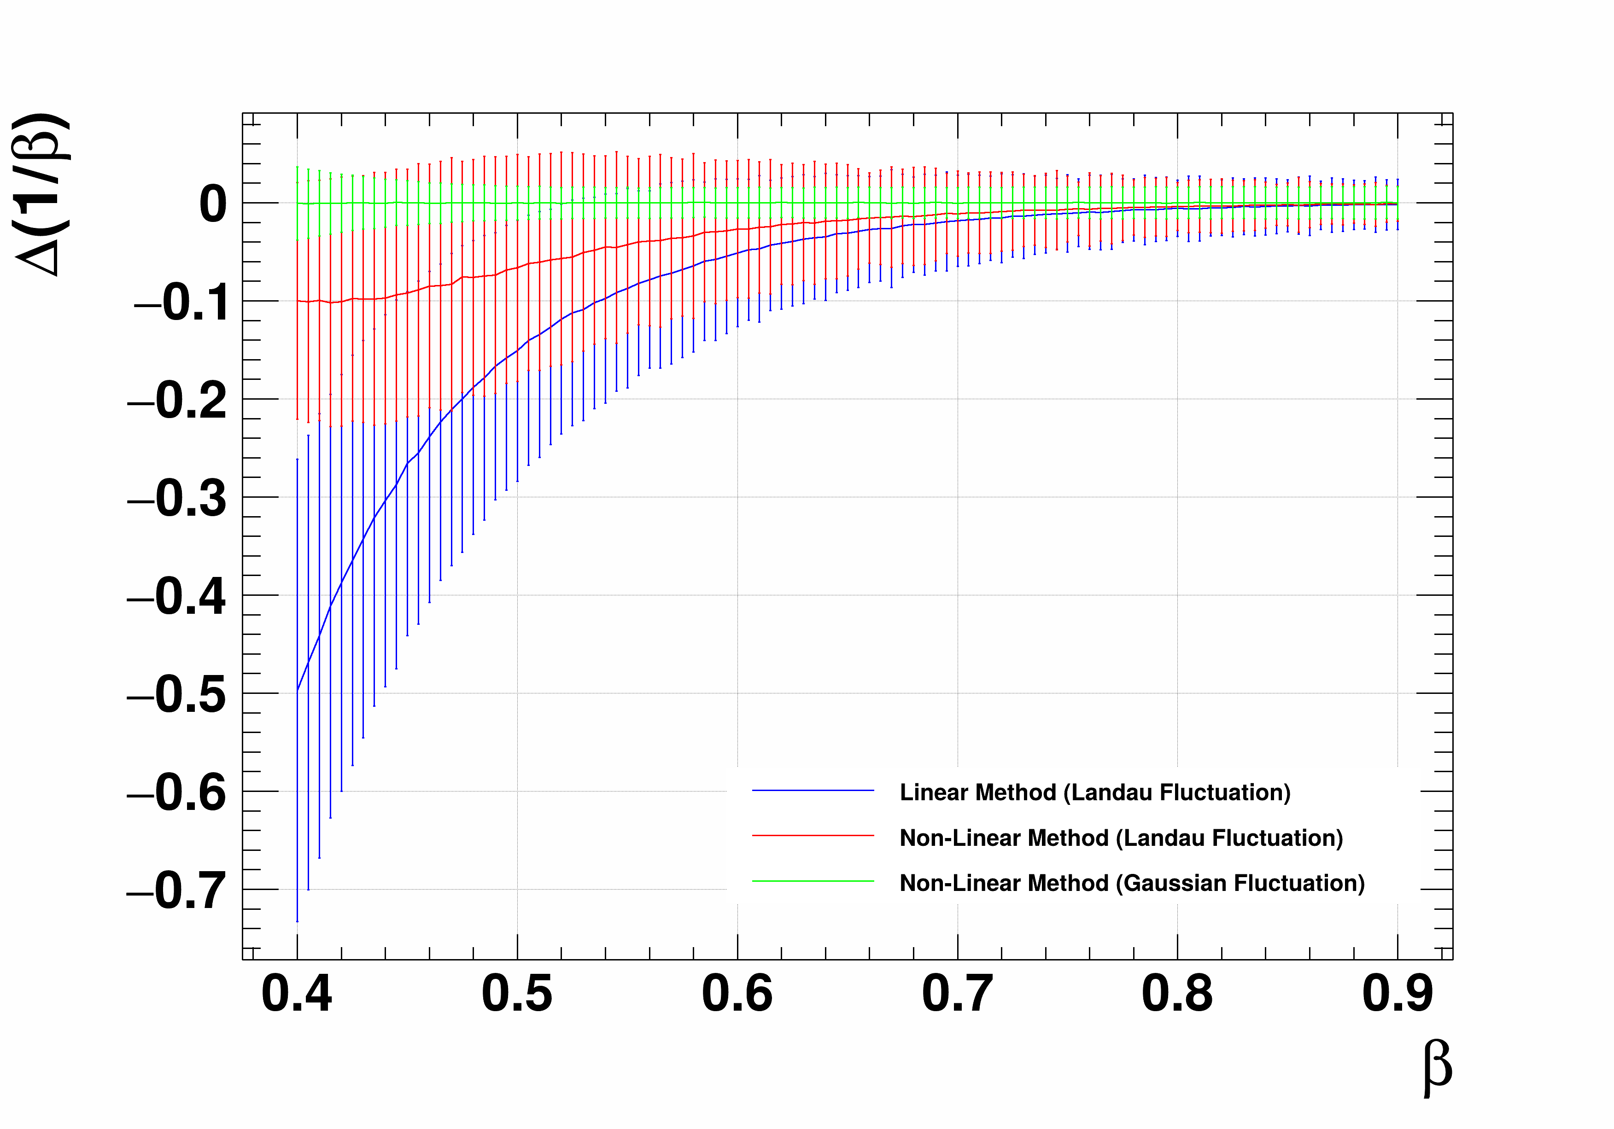

结果
2.重建结果（ $\vec{u_{v}}=\frac{\sqrt{3}}{3}\left(0, 0, 1\right)$）
图4中，蓝色为线性重建结果，红色为使用Landau能量波动重建结果，作为对比，以绿色绘制了Gauss能量波动重建结果，纵线为误差棒
图4： $Δ\frac{1}{β}$与$β$的关系

Slide 17
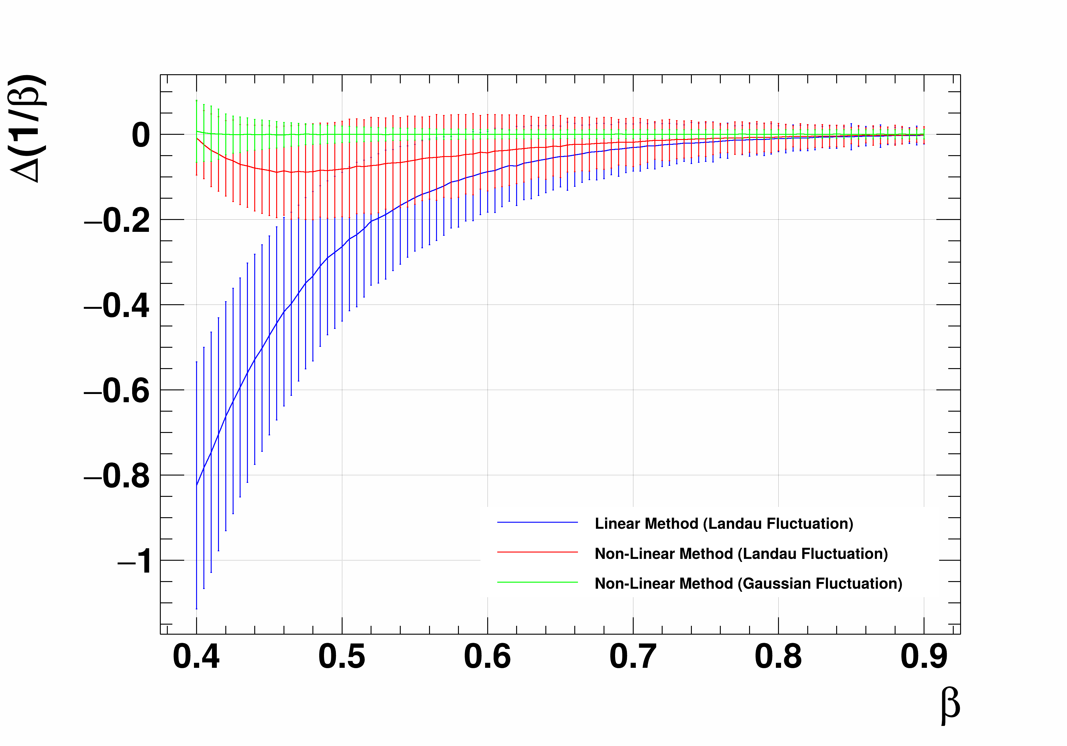
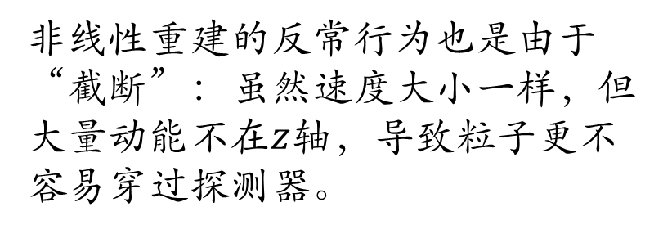

结果
2.重建结果（ $\vec{u_{v}}=\frac{\sqrt{3}}{3}\left(1, 1, 1\right)$）
非线性重建的反常行为也是由于“截断”：虽然速度大小一样，但大量动能不在$z$轴，导致粒子更不容易穿过探测器。
图5： $Δ\frac{1}{β}$与$β$的关系

Slide 18
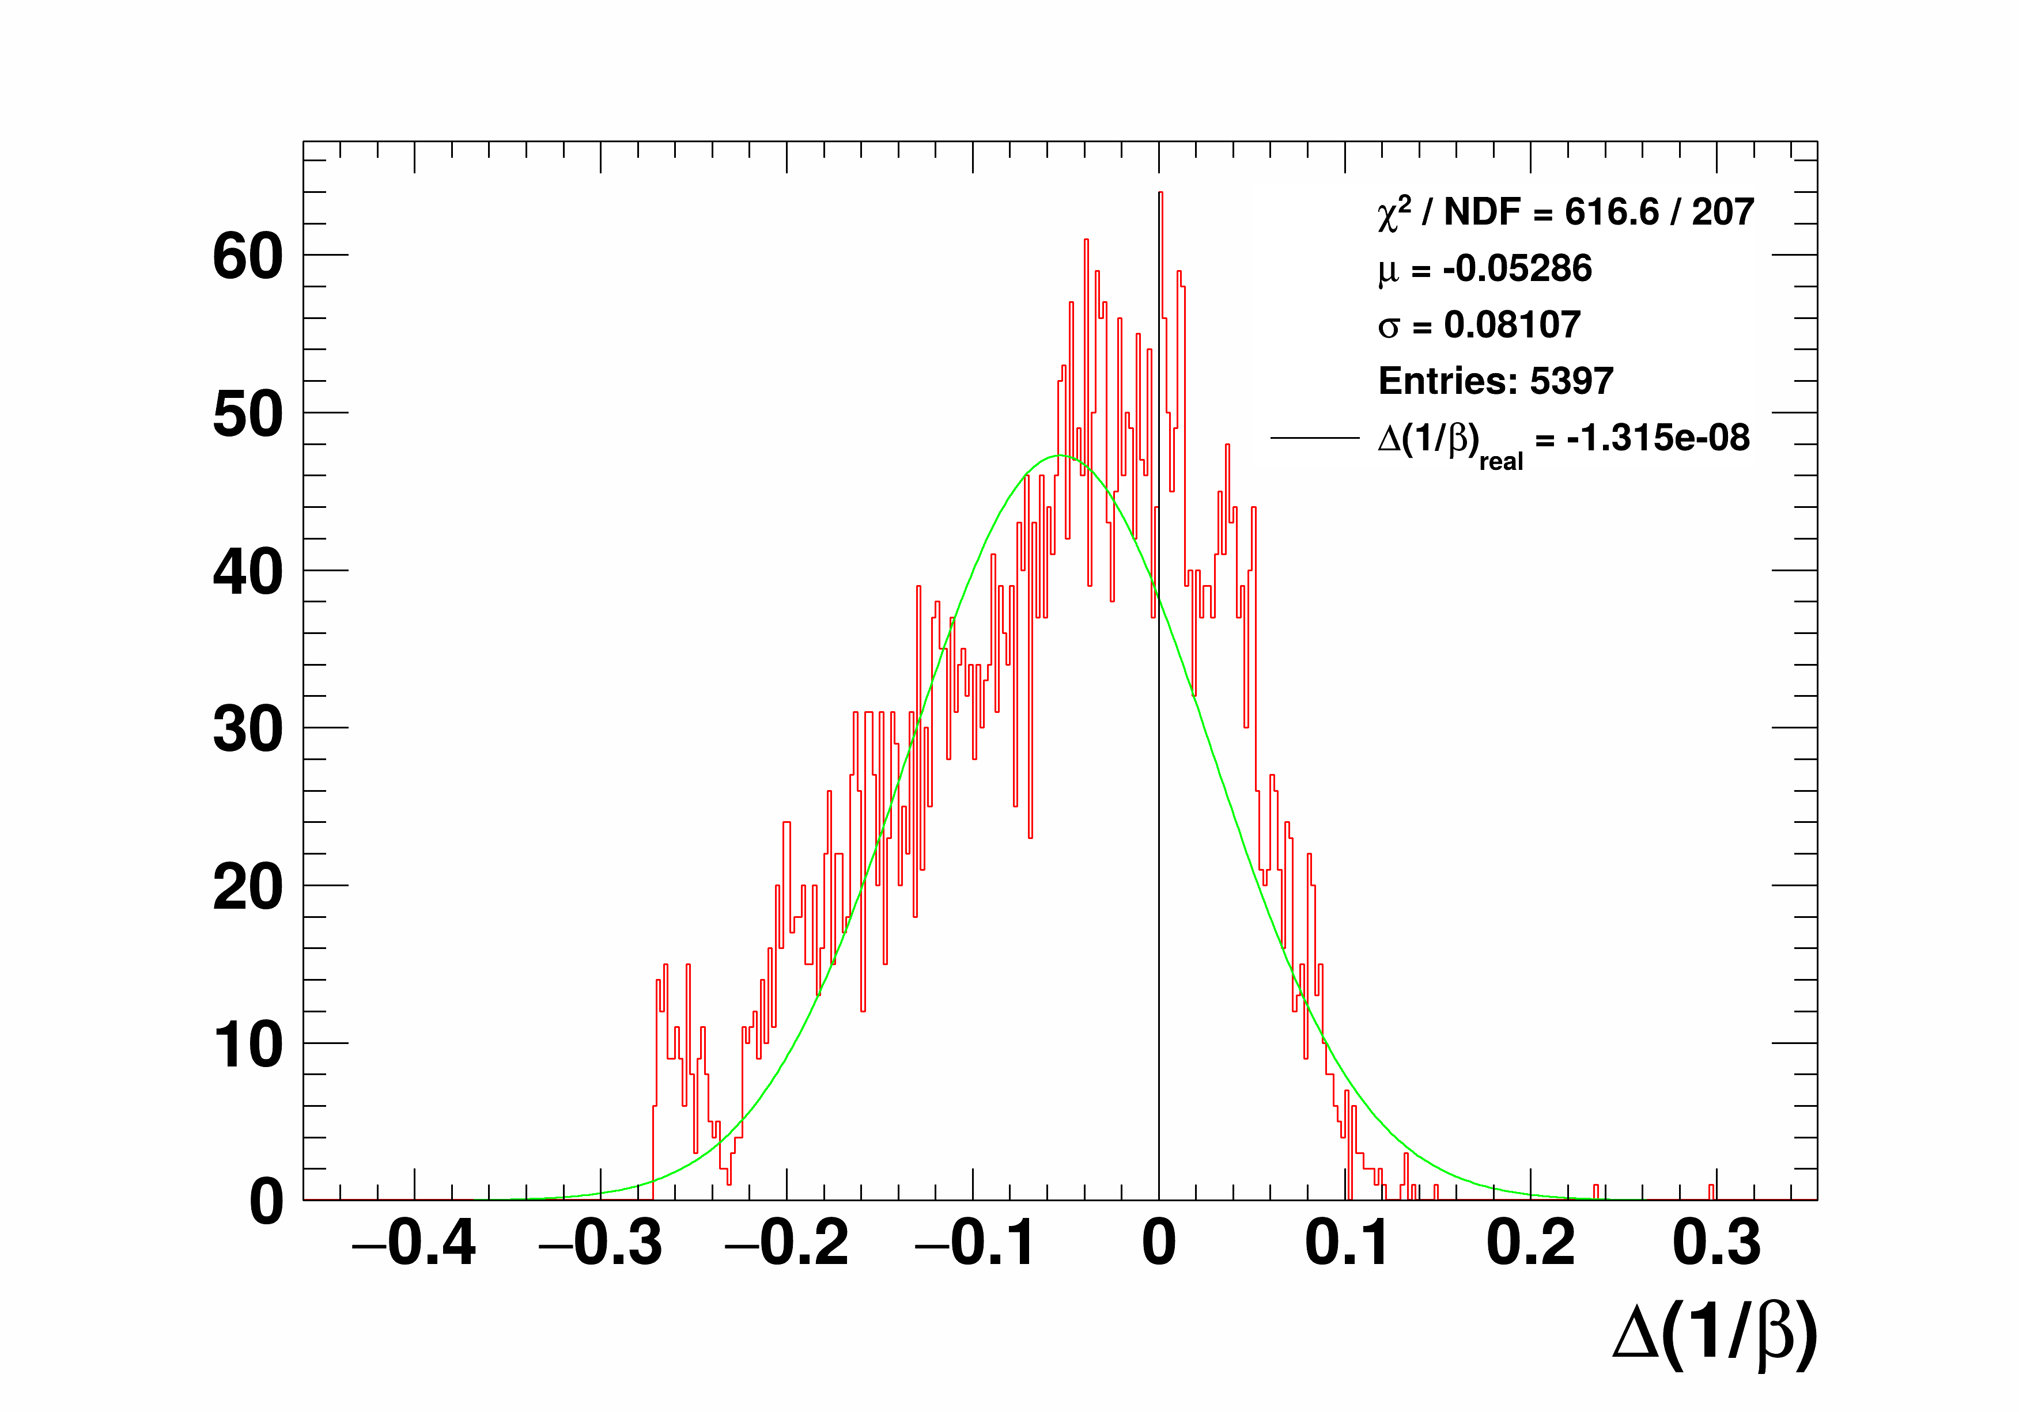

结果
3.重建后的分布（$β_{real}=0.42$， $\vec{u_{v}}=\frac{\sqrt{3}}{3}\left(1, 1, 1\right)$）
图6可以看出，能量较小时，由于多数粒子不再能到达TOF3探测器，因此被舍弃，不再参与重建。
此状况正好“截断”了Landau分布的尾巴，使得重建结果反而看起来更好！
图6：能损/动能与$β$关系

Slide 19
谢谢
——吴函迅 2025.2.18

Slide 20
附录

Slide 21
目录
匀速螺旋运动的分解
部分图片的PPT原对象

Slide 22
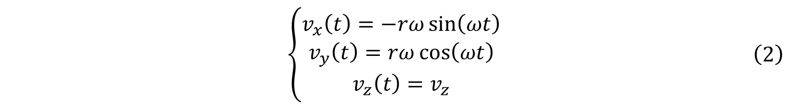
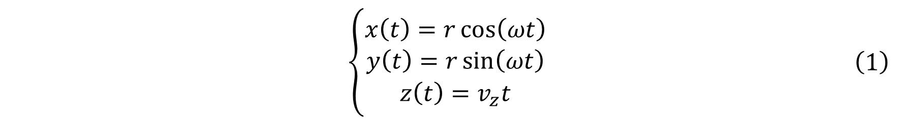
匀速螺旋运动的分解
匀速螺旋运动满足
 | $$\left\{\begin{aligned}x\left(t\right)=r\cos\left(ωt\right) \\ y\left(t\right)=r\sin\left(ωt\right) \\ z\left(t\right)=v_{z}t\end{aligned}\right.$$ | $$\left(1\right)$$
对$t$求导，得其瞬时速度
 | $$\left\{\begin{aligned}v_{x}\left(t\right)=−rω\sin\left(ωt\right) \\ v_{y}\left(t\right)=rω\cos\left(ωt\right) \\ v_{z}\left(t\right)=v_{z}\end{aligned}\right.$$ | $$\left(2\right)$$

Slide 23
匀速螺旋运动的分解
因此，其总速度大小满足
 | $$v\left(t\right)=\sqrt{v_{x}^{2}\left(t\right)+v_{y}^{2}\left(t\right)+v_{z}^{2}\left(t\right)}$$ | $$\left(3\right)$$
将式$\left(A3\right)$中的前两项合并，有
 | $$v≡\sqrt{{\left(rω\right)}^{2}+v_{z}^{2}}$$ | $$\left(4\right)$$
从而其运动路程满足
 | $$s^{2}={\left(vt\right)}^{2}$$ | $$\left(5\right)$$
或者
 | $$s^{2}={\left(rωt\right)}^{2}+{\left(v_{z}t\right)}^{2}$$ | $$\left(6\right)$$

Slide 24
匀速螺旋运动的分解
现在，将式$(A1)$拆分为$XY$平面和$z$轴
对于$XY$平面，轨迹长度满足
 | $$s_{1}=v_{1}t$$ | $$\left(7\right)$$
其中$v_{1}$为匀速圆周运动的速率，满足
 | $$v_{1}=rω$$ | $$\left(8\right)$$
于是，式$\left(A7\right)$化为
 | $$s_{1}=rωt$$ | $$\left(9\right)$$
$z$轴上，轨迹显然满足
 | $$s_{2}=v_{2}t$$ | $$\left(10\right)$$
其中$v_{2}$即$v_{z}$。

Slide 25
匀速螺旋运动的分解
将式$\left(9\right)$、式$\left(10\right)$与式$\left(6\right)$对比，显然有
 | $$s_{1}^{2}+s_{2}^{2}=s^{2}$$ | $$\left(7\right)$$
即，在匀速螺旋运动的情况下，可以将总轨迹长度的计算分解为垂直平面和直线运动分别计算。

Slide 26







proton
$$2cm$$
$$x$$
$$y$$
$$z$$
$$126cm$$
$$B=0.14T$$
$$2cm$$

